Slide 1
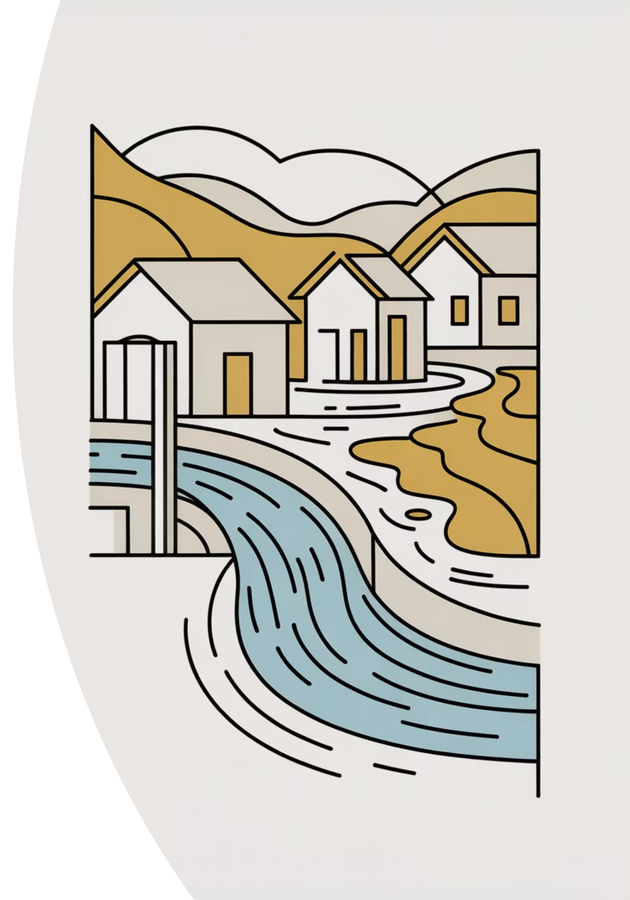

Analyse de l'Eau et l'Assainissement dans la CDN 3.0 du Cameroun
Une évaluation de l'intégration du secteur eau et
assainissement dans la Contribution Déterminée
au niveau National actualisée (CDN 3.0) et le Plan
National Climat du Cameroun, période 2026-2035.
Blondel Silenou
Expert Finance climat/CDN/WASH

Slide 2
Contexte National : Défis Hydriques
Vulnérabilité Climatique
Impacts Observés
Le Cameroun fait face à des défis hydriques croissants liés aux changements climatiques. Les projections climatiques indiquent une baisse généralisée des précipitations dans plusieurs zones agroécologiques, avec des réductions allant de -1% à -5% d'ici 2040 dans les Hautes Savanes et les Hauts Plateaux.
Les phénomènes climatiques extrêmes s'intensifient : inondations dans les zones côtières et forestières (5 à 10 événements par an), sécheresses prolongées au nord, et perturbations du cycle hydrologique national.
L'urbanisation anarchique, avec 50% de la population vivant dans des quartiers précaires, exacerbe les problèmes d'accès à l'eau potable et aux services d'assainissement adéquats.
La zone soudano-sahélienne connaît des sécheresses récurrentes, avec une moyenne de cinq sécheresses par décennie prévues, affectant directement la disponibilité en eau pour plus de 3 millions de personnes.

Slide 3
Positionnement Stratégique du Secteur
Vision SND30
Objectif Global CDN
Priorité Nationale
La Stratégie Nationale de Développement 2020-2030 intègre la gestion durable des ressources en eau comme pilier du développement inclusif et résilient face aux changements climatiques.
Renforcer les mesures d'adaptation et d'atténuation des effets du changement climatique et la gestion environnementale pour garantir une croissance économique et un développement social durable.
L'eau et l'assainissement constituent un secteur transversal essentiel pour la résilience des populations, la sécurité alimentaire, la santé publique et le développement économique du pays.

Slide 4
Intégration dans les Mesures d'Adaptation
Projet 8 : Gestion Intégrée des Ressources en Eau
La CDN 3.0 consacre un projet spécifique à la gestion intégrée des ressources en eau et à l'élaboration de systèmes d'assainissement résilients au changement climatique, couvrant toutes les zones agroécologiques du pays.
01
02
Infrastructures Résilientes
Traitement des Eaux Usées
Construction d'infrastructures de stockage et de régulation d'eau adaptées aux variations climatiques, avec des normes de résilience intégrées dès la conception.
Développement de systèmes de traitement des eaux usées efficaces et durables, réduisant la pollution et protégeant les écosystèmes aquatiques.
03
04
Optimisation Énergétique
Protection Écosystémique
Utilisation d'équipements efficaces pour le pompage et le traitement de l'eau, réduisant la consommation énergétique et les émissions indirectes de GES.
Intégration de solutions fondées sur la nature pour la protection des bassins versants et la régulation hydrique naturelle.

Slide 5
Projet 13 : Sécurisation de l'Accès à l'Eau
Objectifs et Portée
Indicateurs Clés
Le Projet 13 vise le renforcement et la sécurisation de l'accès aux ressources en eau et aux services d'assainissement dans un contexte de changement climatique, classé dans le secteur social de la CDN.
Infrastructures : Nombre d'infrastructures de stockage et régulation d'eau résilientes construites
Traitement : Volume d'eaux usées traitées correctement (m³/an)
Zones d'intervention : Toutes les zones agroécologiques du Cameroun, avec une attention particulière aux régions les plus vulnérables (zone soudano-sahélienne et zones urbaines précaires).
Politiques : Nombre de politiques et plans intégrant la résilience climatique dans l'eau et l'assainissement
Co-bénéfices identifiés :
Amélioration de la santé publique par l'accès à l'eau potable
Accès : Taux de couverture en eau potable et assainissement dans les zones vulnérables
Réduction des maladies hydriques
Renforcement de la résilience communautaire
Sécurité alimentaire améliorée
Réduction du temps consacré à la collecte d'eau (particulièrement pour les femmes)

Slide 6

Allocation Budgétaire et Financement
300M
6,975M
31,856M
Budget Projet 8
Secteur Infrastructures
Budget Total Adaptation
300 millions USD alloués à la gestion intégrée des ressources en eau et aux systèmes d'assainissement résilients (Source : Tableau 7, CDN 3.0, page 36)
6 975,4 millions USD pour l'ensemble du secteur Infrastructures & Assainissement, dont l'eau représente une composante majeure
31 856 millions USD pour l'ensemble des mesures d'adaptation de la CDN 3.0 sur la période 2026-2035
Ces investissements représentent environ 0,94% du budget total d'adaptation spécifiquement dédié à la gestion de l'eau, avec des financements additionnels intégrés dans d'autres projets sectoriels (agriculture, santé, infrastructures urbaines).

Slide 7
Mesures Techniques Spécifiques
Gestion Intégrée des Ressources en Eau (GIRE)
1
Approche holistique coordonnant la gestion de l'eau, des terres et des ressources connexes pour maximiser le bien-être économique et social de manière équitable, sans compromettre la durabilité des écosystèmes vitaux.
Acteurs : MINEE, MINEPDED, MINHDU, CTD
Systèmes d'Assainissement Résilients
2
Développement d'infrastructures d'assainissement adaptées aux variations climatiques, incluant des systèmes de traitement décentralisés, des technologies de récupération des eaux pluviales et des solutions d'assainissement écologique.
Technologies : Stations d'épuration modulaires, latrines écologiques, systèmes de biodigestion
Protection des Bassins Versants
3
Restauration et protection des zones de captage d'eau naturelles, reboisement des bassins versants, lutte contre l'érosion et la sédimentation des cours d'eau.
Synergie : Lien direct avec les mesures de reboisement (650 000 ha prévus d'ici 2030)
Infrastructures de Stockage Climatiquement Intelligentes
4
Construction de barrages, réservoirs et systèmes de rétention d'eau dimensionnés pour faire face aux variations climatiques extrêmes (sécheresses prolongées et inondations).
Normes : Intégration des projections climatiques dans la conception technique

Slide 8
Dimension Genre et Inclusion
Priorités Identifiées
Indicateurs Genre
La CDN 3.0 reconnaît explicitement que les femmes rurales subissent de manière disproportionnée les conséquences de la rareté de l'eau et de la dépendance au bois-énergie, limitant leur capacité d'adaptation.
40% des femmes impliquées dans les comités de gestion des ressources en eau
50% des rapports incluant des données désagrégées par sexe
Objectifs genre dans le secteur eau :
70% des installations d'eau et d'assainissement accessibles aux personnes handicapées d'ici 2030
Réduction du temps consacré à la collecte d'eau (actuellement supporté majoritairement par les femmes et les filles)
Ces cibles s'inscrivent dans la Politique Nationale Genre et les engagements internationaux du Cameroun (CEDEF, ODD 5 et 6).
Participation des femmes dans la planification et la gestion des infrastructures hydriques
Formation des femmes aux métiers de la gestion de l'eau et de l'assainissement
Accès équitable aux financements pour les initiatives féminines liées à l'eau

Slide 9












Synergies Intersectorielles
Agriculture
Foresterie
Irrigation durable, gestion de l'eau pour les cultures climato-intelligentes, réduction de la consommation hydrique agricole
Protection des bassins versants, reboisement pour la régulation hydrique, maintien du cycle de l'eau
Déchets
Énergie
Traitement des eaux usées, valorisation des boues, protection des ressources hydriques contre la pollution
Hydroélectricité (600 MW prévus), efficacité énergétique dans le traitement de l'eau, pompage solaire
Infrastructures
Santé
Résilience des infrastructures urbaines, gestion des eaux pluviales, assainissement urbain
Réduction des maladies hydriques, amélioration de l'hygiène, renforcement de la résilience sanitaire

Slide 10
Cadre Institutionnel et Gouvernance
Acteurs Principaux Identifiés
MINEE
MINEPDED
Ministère de l'Eau et de l'Énergie - Autorité sectorielle principale pour la politique de l'eau, la planification des infrastructures hydriques et la régulation du secteur.
Coordination nationale de l'action climatique, intégration des considérations environnementales dans la gestion de l'eau, protection des écosystèmes aquatiques.
MINHDU
CTD
Ministère de l'Habitat et du Développement Urbain - Assainissement urbain, gestion des eaux pluviales, infrastructures d'eau en milieu urbain.
Collectivités Territoriales Décentralisées - Mise en œuvre locale des projets d'eau et d'assainissement, gestion de proximité, mobilisation communautaire.
Le Comité National de Facilitation de la Mise en Œuvre de l'Agenda Climatique (CNFAC) assure la coordination intersectorielle, avec des groupes de travail thématiques incluant l'adaptation et la gestion des ressources naturelles.

Slide 11
Renforcement des Capacités
Besoins Identifiés
Actions Prévues
La CDN 3.0 reconnaît des lacunes importantes en matière de capacités techniques et institutionnelles pour la gestion climatiquement intelligente de l'eau :
Formation technique : 50 participants sur 4 jours pour la planification de l'adaptation dans le secteur eau (coût : 7,2 millions FCFA)
Évaluation de la vulnérabilité hydrique aux changements climatiques
Renforcement institutionnel : Formation de 30 participants sur 3 jours pour l'accès aux financements climatiques (coût : 4,8 millions FCFA)
Planification intégrée des ressources en eau
Conception d'infrastructures résilientes
Systèmes MRV : Formation de 50 participants sur 4 jours pour le suivi-évaluation des actions d'adaptation hydrique
Technologies de traitement adaptées
Systèmes de suivi et d'alerte précoce
Total estimé : 15 700 participants formés sur 4 mois et 29 jours, pour un coût de 128,2 millions FCFA
Gestion participative et inclusive
Budget alloué : 200 millions USD pour l'éducation, la formation et le renforcement des capacités de tous les acteurs aux changements climatiques (Projet 17).

Slide 12
Systèmes de Suivi et Indicateurs
Cadre MRV (Mesure, Rapportage, Vérification)
La CDN 3.0 établit un système robuste de suivi-évaluation pour le secteur eau et assainissement, intégré au Système National d'Information sur la Gestion Environnementale et Sociale (SNIGES).
Indicateurs d'Infrastructure
Indicateurs de Performance
Nombre d'infrastructures de stockage et régulation d'eau résilientes construites ; Volume de stockage additionnel créé (m³) ; Nombre de systèmes d'assainissement installés
Volume d'eaux usées traitées correctement (m³/an) ; Taux de couverture en eau potable dans les zones vulnérables (%) ; Taux d'accès à l'assainissement amélioré (%)
Indicateurs de Résilience
Indicateurs Politiques
Nombre de communautés bénéficiant de systèmes d'alerte précoce pour les risques hydriques ; Taux de protection des infrastructures critiques contre les aléas climatiques ; Nombre de plans d'urgence locaux intégrant les risques hydriques
Nombre de politiques et plans intégrant la résilience climatique dans l'eau et l'assainissement ; Existence de directives d'intégration du climat dans les projets hydriques (Oui/Non)

Slide 13
Lacunes et Recommandations
Lacune 1 : Quantification Limitée
Bien que le secteur eau soit identifié comme prioritaire, les objectifs quantitatifs spécifiques restent généraux. Recommandation : Établir des cibles chiffrées précises (ex : nombre de forages, km de réseaux, capacité de traitement en m³/jour) pour chaque zone agroécologique.
Lacune 2 : Données de Base
L'absence de données de référence détaillées sur l'état actuel des infrastructures et de l'accès limite le suivi des progrès. Recommandation : Réaliser un inventaire national exhaustif des infrastructures d'eau et d'assainissement avec géolocalisation.
Lacune 3 : Coordination Sectorielle
Les mécanismes de coordination entre MINEE, MINEPDED, MINHDU et CTD nécessitent un renforcement. Recommandation : Créer un groupe de travail thématique spécifique "Eau et Climat" au sein du CNFAC.
Lacune 4 : Financement Privé
L'implication du secteur privé dans le financement des infrastructures hydriques résilientes reste timide. Recommandation : Développer des mécanismes de PPP attractifs et des garanties pour les investissements privés dans l'eau.

Slide 14

Alignement avec les Engagements Internationaux
ODD 6
Accord de Paris
Objectif Global d'Adaptation
Eau propre et assainissement
Article 7 sur l'adaptation
COP28 et GST
Les mesures de la CDN 3.0 contribuent directement aux cibles 6.1 (accès universel à l'eau potable), 6.2 (accès à l'assainissement), 6.4 (utilisation rationnelle) et 6.5 (gestion intégrée).
Le secteur eau est explicitement reconnu comme prioritaire pour l'adaptation, avec des mesures concrètes et un financement dédié de 300 millions USD.
Les mesures hydriques contribuent aux dimensions "Eau et sécurité alimentaire" et "Santé" de l'Objectif Global d'Adaptation adopté à Dubaï.
Alignement : Fort
Alignement : Moyen-Fort
Alignement : Fort

Slide 15

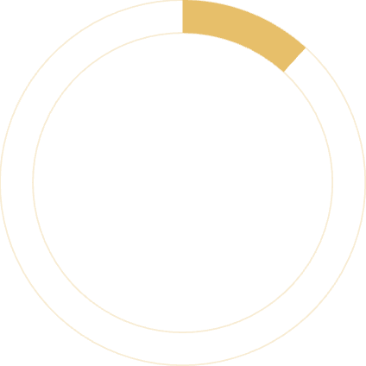
Conclusion et Perspectives
Synthèse de l'Intégration
L'analyse approfondie de la CDN 3.0 et du Plan National Climat du Cameroun révèle une intégration substantielle mais perfectible
du secteur eau et assainissement dans la stratégie climatique nationale.
300M
2/17
100%
Budget Dédié
Projets Spécifiques
Couverture Territoriale
Millions USD alloués spécifiquement à la gestion intégrée de l'eau et à l'assainissement résilient
Deux projets d'adaptation sur 17 consacrés explicitement au secteur eau et assainissement
Toutes les zones agroécologiques du Cameroun ciblées par les interventions hydriques
Points Forts Identifiés
Reconnaissance explicite de la vulnérabilité hydrique du pays
Allocation budgétaire significative (300 millions USD)
Approche intégrée liant eau, assainissement, santé et résilience
Prise en compte de la dimension genre et inclusion
Cadre institutionnel de coordination établi
Synergies intersectorielles identifiées (agriculture, énergie, santé)
Axes d'Amélioration
Préciser les objectifs quantitatifs par zone et par type d'infrastructure
Renforcer les données de base et les systèmes de suivi
Développer des mécanismes innovants de financement privé
Intensifier le renforcement des capacités techniques locales
Améliorer la coordination intersectorielle opérationnelle
Sources vérifiables : Contribution Déterminée au niveau National Actualisée (CDN 3.0) du Cameroun, MINEPDED, 2025 ; Plan National Climat du Cameroun (PNACC), avril 2025 ; Stratégie Nationale de Développement 2020-2030 (SND30) ; Étude de vulnérabilité du Cameroun aux changements climatiques, 2021.

Slide 16


